Slide 1
Généralités : la réglementation applicable
Législation française : Historique
– Talc Morhange (1972)
– Loi Veil du 10 juillet 1975 : cosmétologie insérée dans le code de Santé Publique
– La directive européenne – 1976
- Le règlement cosmétique européen 1223/2009 - 2013

Slide 2
Généralités : la réglementation applicable
Pourquoi une règlementation cosmétique
– Talc Morhange (1972) : hexachlorofène

Slide 3
Généralités : la réglementation applicable
Pourquoi une règlementation cosmétique
– Talc Morhange (1972)
Une erreur de pesée en fabrication et aucun contrôle
38 décès de nourrissons
168 patients avec séquelles neurologiques

Slide 4
Généralités : la réglementation applicable
– Loi Veil du 10 juillet 1975 : cosmétologie insérée dans le code de Santé Publique
Apporte des obligations aux fabricants de produits cosmétiques en France :
Déclaration d’établissement
Listes de substances
Dossier
Dépôt Centres Anti-Poisons

Slide 5
Généralités : la réglementation applicable
– 11/07/2013 : le Règlement Cosmétique européen : 1223/2009
Principales différences
Un DIP plus complet
Une attestation de sécurité étoffée
La notification des produits sur le CPNP
La mise en place des BPF cosmétiques
La mise en place de la Cosmétovigilance

Slide 6
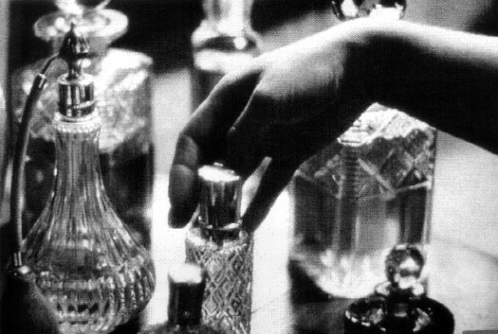
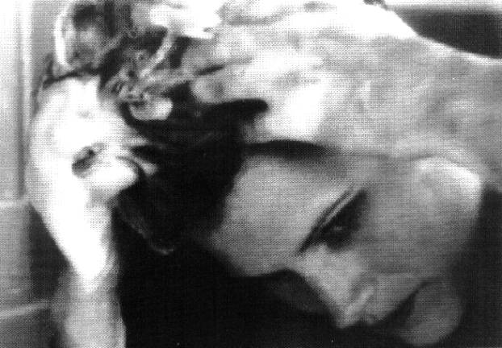
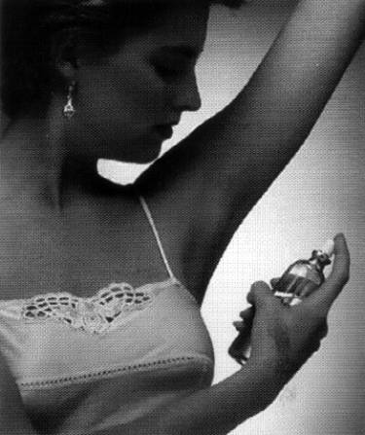
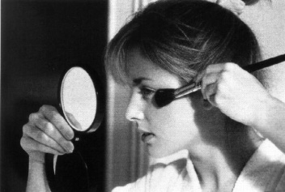
La règlementation
CODE DE LA SANTE PUBLIQUE
Article L5131-1
On entend par produit cosmétique toute substance ou préparation destinée à être mise en contact avec les diverses parties superficielles du corps humain, notamment l'épiderme, les systèmes pileux et capillaire, les ongles, les lèvres et les organes génitaux externes, ou avec les dents et les muqueuses buccales, en vue, exclusivement ou principalement, de les nettoyer, de les parfumer, d'en modifier l'aspect, de les protéger, de les maintenir en bon état ou de corriger les odeurs corporelles.
Reprise dans le réglement européen,

Slide 7
La règlementation
– Le produit cosmétique
Un mode d’application :
Mis en contact
Application topique : on applique le cosmétique là où il
doit agir, il ne peut y avoir d’action systémique
Donc pas d’ingestion, d’inhalation, d’injection…

Slide 8
La règlementation
– Le produit cosmétique
Des zones d’application :
Parties superficielles du corps humain:
Humain : les produits pour animaux ne sont pas concernés
Epiderme : la partie extérieure de la peau, les produits appliqués
en surface
Système pileux et capillaire : cheveux, cuir chevelu, aisselles, zone
pubienne
Ongles
Lèvres et organes génitaux externes : muqueuses dites externes
Dents et muqueuses buccales

Slide 9
La règlementation
– Le produit cosmétique
Des fonctions cosmétiques :
Exclusivement ou principalement : pas de fonction
cosmétique claire
Nettoyer : les produits hygiène, savons, gels douche, dentifrices…
Parfumer : tous les produits parfumants : Edt, parfums…
En modifier l’aspect : tous les produits de maquillage, teintures…
Protéger : les produits de protection solaire…
Maintenir en bon état : les produits hydratants, anti-âge…
Corriger les odeurs corporelles : déo, antiperpirants

Slide 10
La règlementation
– Le produit cosmétique
Liste des catégories indicatives de produits selon le
règlement :
PC : doit appartenir à une des catégories qui reprend
fonction et forme galénique (liste non exhaustive)
Par forme galénique : type de formule mise en oeuvre

Slide 11
La règlementation
– Le produit cosmétique : formes galéniques
Les formes aqueuses : tous les ingrédients sont solubles dans l’eau (20%) : lotions, parfums, gels…
Les formes anhydres qui ne comportent pas d’eau (20%) : rouges à lèvres, huiles corporelles…
Les dispersions qui permettent de présenter ensemble des produits non miscibles entre eux (60%)
Emulsions
Suspensions
Pâtes
Aerosols
Mousses…

Slide 12
La règlementation
– Le produit cosmétique : fonctions
Parfums, edt et eaux de Cologne
Préparations pour le bain et la douche
Dépilatoires
Déodorants et antisudoraux
Produits de soins capillaires (teintures, décolorants, ondulation, frisage, fixation…)

Slide 13
La règlementation
– Le produit cosmétique : fonctions
Produits de soins capillaires (nettoyage, entretien, coiffage)
Produits pour le rasage (savons, mousses…)
Produits pour le maquillage et démaquillage du visage et des yeux
Produits destinés à être appliqués sur les lèvres
Produits pour soins dentaires et bucaux

Slide 14
La règlementation
– Le produit cosmétique : fonctions
Produits pour le soin et le maquillage des ongles
Produits pour le soin intime externe
Produits protection solaire
Produits pour éclaircir la peau
Produits antirides

Slide 15
La règlementation
– Qualités Cosmétiques
Respect de l’intégrité de la peau
Tolérance et innocuité
Plaisir et efficacité
Maintien du pH cutané physiologique

Slide 16
Limite entre différents statuts
Cosmétiques
Médicaments
Dispositifs médicaux
Toute substance ou préparation
But:
-nettoyer,
-parfumer,
-modifier l’aspect,
-corriger les odeurs corporelles,
-protéger,
-maintenir en bon état
Parties superficielles du corps
Toute substance ou composition
But:
restaurer,
corriger
modifier
Fonctions physiologiques
En exercant une action pharmacologique, immunologique, ou métabolique ou pour réaliser un diagnostic médical
tout instrument, appareil, équipement, matière,
produit, ou autre article
But:
-diagnostic,
-prevention,
-contrôle,
-traitement
-atténuation
Maladie, blessure, handicap, processus physiologique, maitrise de la conception

Slide 17
Limites entre différents statuts
Ce qui n’est pas un produit cosmétique :
Tout produit ayant une révendication thérapeutique
anti-acné
Amaigrissant
Blanchissant
Action anti-caries
Notion de produits frontières : les produits solaires

Slide 18
Le DIP : Dossier Information Produit
Selon le règlement Cosmétique européen : dossier axé sur la sécurité du produit
Carte d’identité du produit cosmétique
Conservé durant 10 ans après le dernier lot
Actualisé avec les informations pertinentes au fur et à mesure de la vie du produit
Peut être contrôlé à tout moment par les autorités compétentes. Si lors du contrôle : non-conformité, le retrait du marché exigé immédiatement.

Slide 19
Le DIP : Dossier Information Produit
Art 11 : informations qui doivent être contenues dans le DIP
Description détaillée du produit cosmétique
Le rapport sur la sécurité du produit cosmétique comportant au minimum les éléments suivants :
Les informations sur le produit cosmétique (formule quantitative et qualitative, spécifications physico-chimiques, spécifications microbiologiques…)
L’évaluation de la sécurité du produit cosmétique (conclusion de l’évaluation, avertissements et instructions d’utilisation…)

Slide 20
Le DIP : Dossier Information Produit
Art 11 : informations qui doivent être contenues dans le DIP
Les références de la personne chargée de l’évaluation et de l’approbation de l’évaluation de la sécurité
Une description de la méthode de fabrication et une déclaration de conformité aux bonnes pratiques de fabrication
Les preuves de l’effet revendiqué par le produit cosmétique
Les données relatives au développement ou à l’évaluation de la sécurité

Slide 21
Obligations des Autorités Compétentes Nationales
Installer un système de surveillance du marché
2 organismes français (ANSM, DGCCRF)
Déclaration d’ouverture de l’établissement à l’ANSM (ex AFSSAPS)
Pouvoirs légaux de visiter sites de ventes et sites de fabrication
Analyses des produits sur le marché
Inspection du dossier cosmétique
Disponible à l’adresse mentionnée
« aisément accessible » (entre 24 & 72 heures)
Sanctions en cas de non-conformité

Slide 22
Information aux Consommateurs
Etiquetage (1)
Nom et adresse du fabricant
Contenu nominal du conditionnement
Précautions particulières d’emploi
Références d’identification (numéro de lot/code de fabrication)
Fonction du produit
Le pays d'origine (pour les produits fabriqués hors de l'Union européenne)
Liste des ingrédients en nomenclature INCI

Slide 23
Liste INCI
Information aux Consommateurs
Ingrédients à 1% et au-dessus doivent être classés par ordre décroissant de leur importance pondérale
Ingrédients au-dessous de 1 %, ordre au choix
Ingrédients parfums
Parfums
+ 26 allergènes, s’ils doivent être listés (>100ppm dans les produits rincés, >10ppm dans les produits non-rincés )
A noter dans le cadre de la Refonte de la directive cosmétique en règlement tout ingrédient présent sous la forme d’un nanomatériau devra clairement être indiqué dans la liste des ingrédients. Le nom de l’ingrédient sera suivi du mot [nano] entre crochets.

Slide 24
Information aux Consommateurs
Etiquetage (2)
Durabilité
Déterminée par un ensemble d’information (stabilité, résultats microbiologiques & analytiques, utilisation, packaging,…)
Durabilité >30 mois-> PAO Période après ouverture
Période suivant la première utilisation par la consommatrice durant laquelle il n’y a pas de risque de détérioration du produit dans des conditions normales d’utilisation
Cette PAO est symbolisée par l’item ci-dessous associé à un nombre (12M pour 12 mois, allant de 3 à 36M)
Durabilité < 30 mois -> date d’expiration
A utiliser de préférence avant fin: voir…

Slide 25
Information aux Consommateurs
Accès du public aux informations
Composition qualitative et dans quelques cas quantitative
Effets indésirables relatifs aux produits

Slide 26
Les revendications (bénéfices)
1.Cadre réglementaire
Le cadre: Directive Cosmétique Européenne
Définition d’un produit cosmétique
Preuves de l’effet revendiqué
Directive UE concernant les publicités mensongères et comparatives
Dispositions nationales sur les communications (pas d’harmonisation européenne) Autoregulation
ARPP (Autorité de Régulation Professionnelle de la Publicité) en France Recommandations “produits cosmétiques” 2010
Les Sanctions en cas de publicité mensongère peuvent être lourdes
2 Autorités compétentes en France: ANSM + DGCCRF
Attaques potentielles par autorités, concurrence, ONGs, consommateurs

Slide 27
2.Preuve d’efficacité
Les revendications (bénéfices)
Toute allégation doit s’appuyer sur des preuves appropriées
L’allégation doit être en adéquation avec la nature et l’étendue des dites preuves
Données techniques soutenant les effets revendiqués
Responsabilité de la compagnie pour le choix des tests
Basée sur les données de matières premières ou produit fini (clinique, littérature, données conso,…)

Slide 28
Les revendications (bénéfices)
3. Processus de validation
Toutes les mentions sur les produits et sur les publicités passent par un processus de validation interne qui implique le département réglementaire
Cela se joue parfois au mot près versus la définition d’un produit cosmétique
Ex: réduire la cellulite-> réduire l’apparence de la cellulite
Médicament Cosmétique
Respect des réglementations applicables
Respect des recommandations ARPP notamment pour des allégations spécifiques (« sans », « nouveau », « cellulite », « antirides », solaires »…)

Slide 29
Evaluation des produits en développement
1. Tests d’innocuité
In vitro et in vivo
In vitro : biologie cellulaire : explants cutanés, peaux reconstruites : pré-requis
Puis in-vivo : test de tolérance en fonction du produit
Patch-test : déterminer le potentiel irritant
Application unique sous patch occlusif : 48 h ou semi-occlusif : 24h selon la texture du produit
Détermination d’un Indice d’Irritation Moyen (IIM)
Tests de sensibilisation : réponse immunitaire après rencontre avec la substance exogène
Recherche de signe clinique : rougeurs, plaque ou boutons
HRIPT : test recommandé par l’ANM : application durant 6 semaines
Photosensibilisation : même principe que le précédent + UV

Slide 30
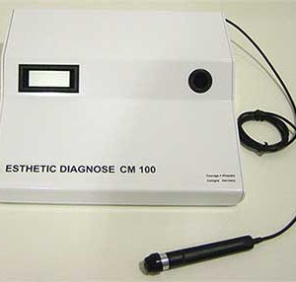
Evaluation des produits en développement
2. Tests d’efficacité
Exigé par le règlement
Etudes bibliographiques, expérimentales, tests de perception, études cliniques
Etudes instrumentales : effet significatif d’un produit
Cornéomètre : le pouvoir hydratant : mesure de capacitance

Slide 31
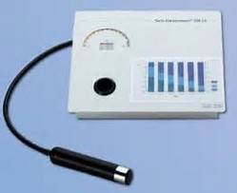
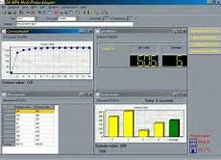
Evaluation des produits en développement
2. Tests d’efficacité
Cutomètre : les propriétés biomécaniques des couches supérieures
Sébumètre : masse totale de lipides par unité de surface
Spectrocolorimètre : évaluer la couleur
Cotations cliniques

Slide 32
Evolution “santé” de la Cosmétique
cosmétologie « active »
Nécessité de moyens d’objectivation scientifiques :
Mesures de l’hydratation cutanée, de la perte insensible en eau, des propriétés biomécaniques, du taux de sébum, tolérance (irritation, sensibilisation), ....
Nouvelles formulations : Protection et ciblage des actifs.

